Slide 1
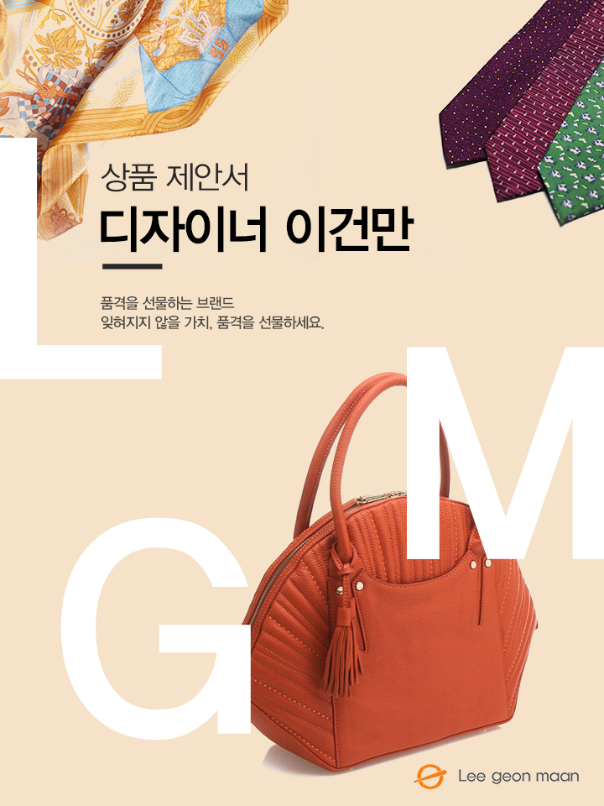
<넥타이>
담당자 :
연락처 : 직영몰 : http://www.lgmmall.com/

Slide 2
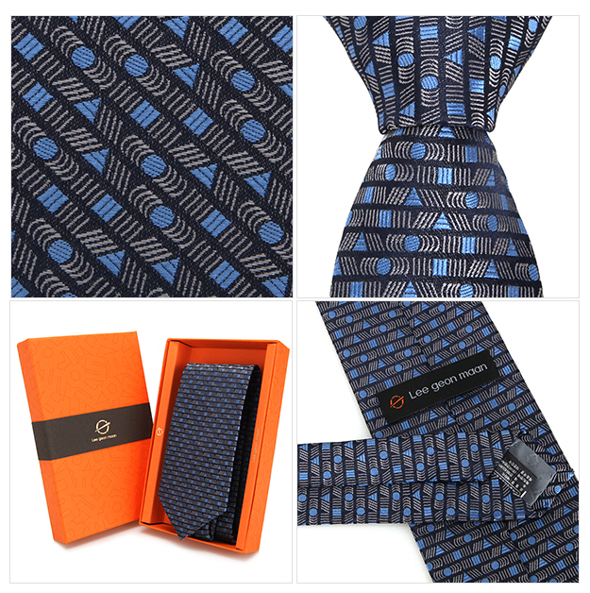
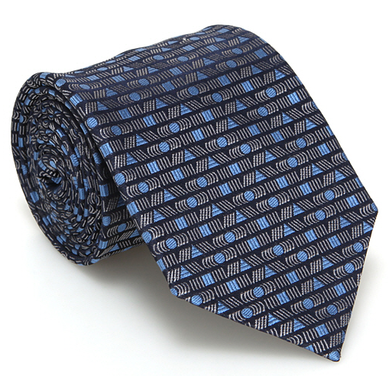
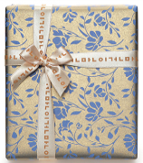
상 품 제 안 서
상 품 명
원방각 음파 넥타이
(블루)
상품 이미지
상세 이미지
모델명
LM164MNX005SBL99
상품설명서
소 재
실크 100%
한글 창제 원리의 기본단위인 천지인의 기본 구성 원방각(○□△)의 소리가 음파의 주파수처럼 퍼져나가는 모습을 표현한 감성적인 디자인입니다.
크 기
8cm * 147cm
무 게
-
원산지
국내생산(Korea)
케이스
제조원
(주)이건만에이앤에프
임가공
띠지, 스티커, 라벨, 쇼핑백
소비자가
\95,000
공급가
(부가세포함)
별도문의

